Slide 1
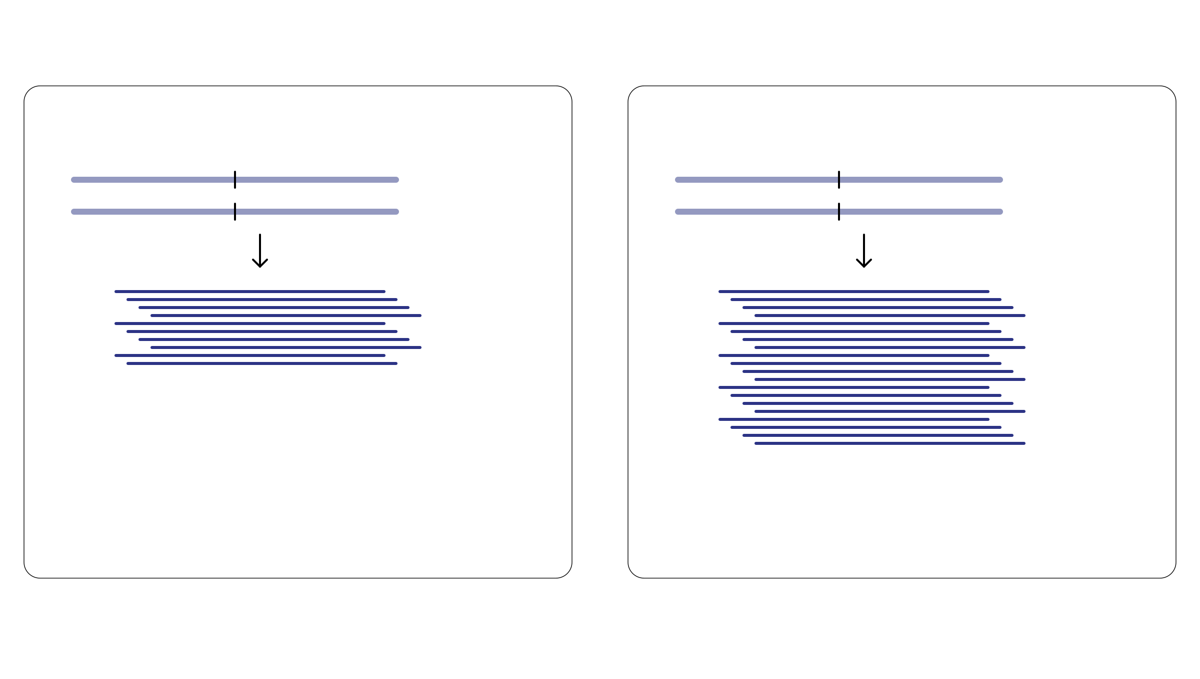
η: sequencing read rate per DNA copy
η = 5
η = 10
k = 2
k = 2
Expected depth λ = 10
Expected depth λ = 20
2 copies × 5 reads per copy
2 copies × 10 reads per copy
For π = 1: λ = η × k
Notes:
约一分钟。先指出两侧拷贝数均为2，再比较每拷贝期望读数率5与10，得到期望深度10与20。λ是期望值，绘制的reads用于表示其量级，不是观测结果。η为样本层面的测序尺度，并非单个细胞被读取的次数。这里沿用原图π=1的简化关系，混合样本的公式留到似然部分。

